Slide 1



PROYECTO DE PRESUPUESTO EJERCICIO 2019
de la gente

Slide 2
de la gente
Ejecución presupuestaria al
31 de agosto 2018

Slide 3
de la gente
EJECUCIÓN PRESUPUESTARIA AL 31 DE AGOSTO DE 2018

Slide 4
de la gente
EJECUCIÓN PRESUPUESTARIA AL 31 DE AGOSTO DE 2018

Slide 5
de la gente
EJECUCIÓN PRESUPUESTARIA AL 31 DE AGOSTO DE 2018

Slide 6
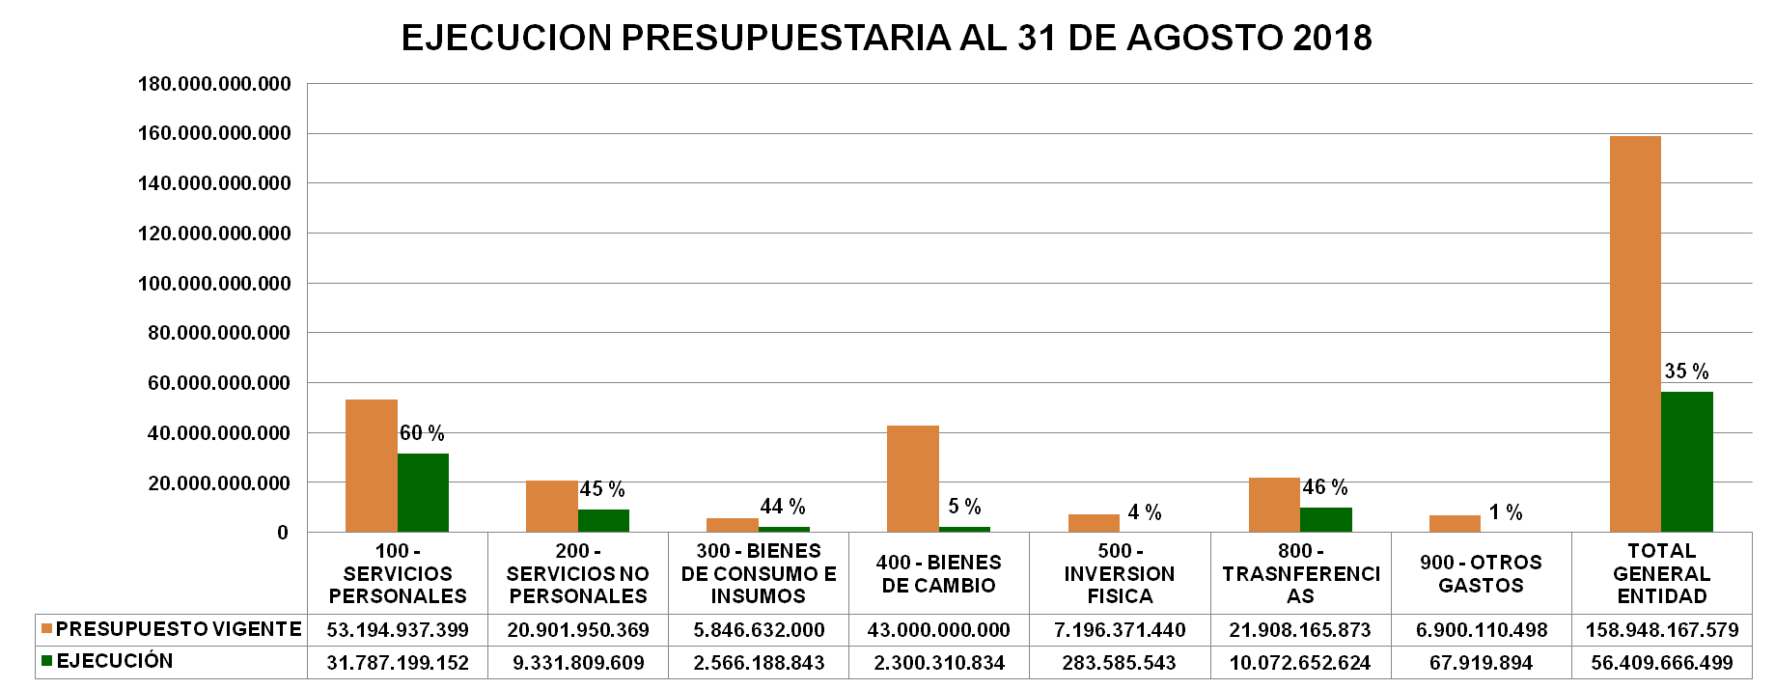
de la gente
Ejecución Presupuestaria en relación al Plan Financiero Vigente
Alcanzando un 35% en Ejecución del Presupuesto.

Slide 7
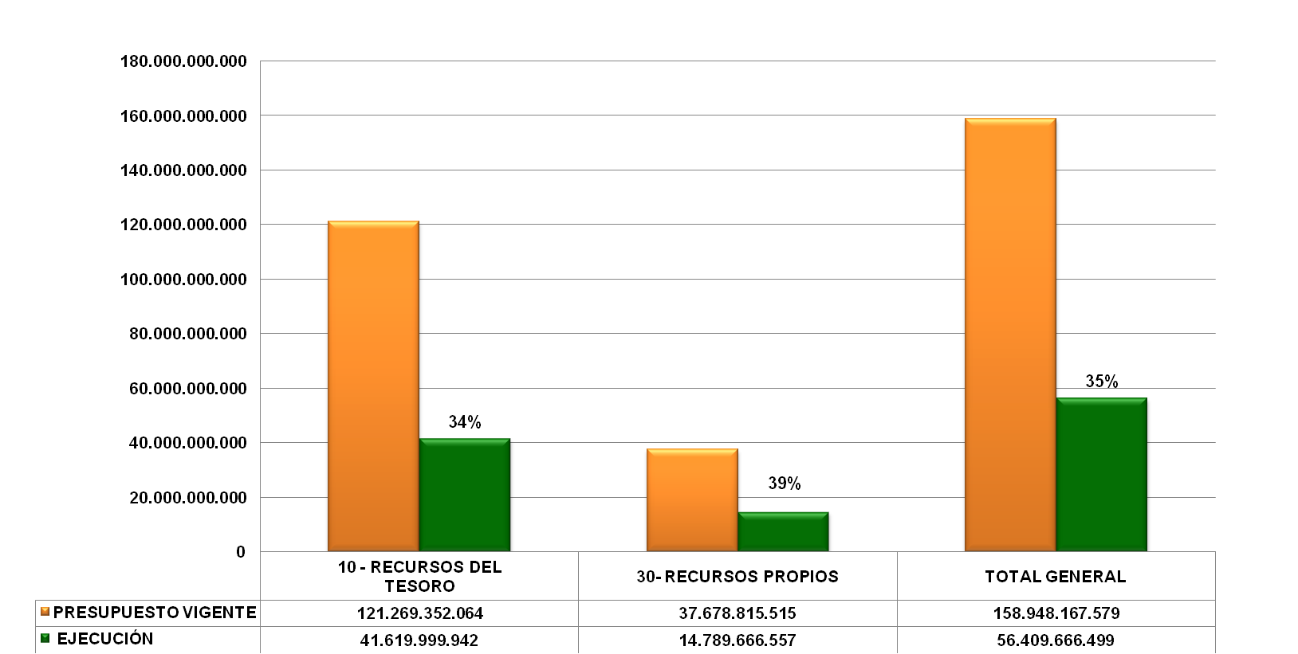
de la gente
EJECUCIÓN PRESUPUESTARIA AL 31 DE AGOSTO DE 2018
POR FUENTES DE FINANCIAMIENTO

Slide 8
de la gente
Principales lineamientos para la programación
del presupuesto 2019

Slide 9
de la gente
DECRETO Nº 8.837/2018
Art. 3º Recursos fiscales en un contexto de racionalidad y austeridad
Art. 15º Los recursos de financiamiento FUENTE 10 serán determinados por el Ministerio de Hacienda
GS. 121.231.952.064
Igual al plan financiero vigente
Fuente 30 (recursos propios) deberán programarse conforme a las posibilidades reales de recaudación institucional y deberán tener coherencia con las registradas en ejercicio anteriores.

Slide 10
de la gente
CUADROS COMPARATIVOS POR
FUENTES DE FINANCIAMIENTO Y
NIVELES DE GASTOS
PROYECTO 2019

Slide 11
de la gente
PROYECTO PRESUPUESTO INDERT 2019
PROGRAMACIÓN POR FUENTE DE FINANCIAMIENTO
140
120
100
80
60
40
20
0
EN MIL
MILLONES
Fuente 10
Fuente 30
Gs. 121.231.952.064
Gs. 26.847.133.511
Total General 148.079.085.575

Slide 12
de la gente
ESTRUCTURA DEL GASTO POR PROGRAMA
PROGRAMA 1: PROGRAMAS DE ADMINISTRACIÓN
NIVELES | DESCRIPCION | PLAN FINANCIERO 2018 | %
100 | SERVICIOS PERSONALES | 48.997.564.210 | 73
200 | SERVICIOS NO PERSONALES | 13.297.512.000 | 20
300 | BIENES DE CONSUMO E INSUMOS | 1.511.336.878 | 2
500 | INVERSION FISICA | 972.848.752 | 1
800 | TRANSFERENCIAS | 804.000.000 | 1
900 | OTROS GASTOS | 1.320.000.020 | 2
TOTAL |  | 66.903.261.860 | 100

Slide 13
de la gente
PROGRAMA 2: PROGRAMAS DE ACCIÓN-PROGRAMA 1
NIVELES | DESCRIPCION | PLAN FINANCIERO 2018 | %
100 | SERVICIOS PERSONALES | 4.701.580.000 | 7
200 | SERVICIOS NO PERSONALES | 4.096.723.848 | 6
300 | BIENES DE CONSUMO E INSUMOS | 1.403.182.040 | 2
400 | BIENES DE CAMBIO (TIERRAS) | 50.050.000.000 | 78
500 | INVERSION FISICA | 4.163.798.391 | 6
 | TOTAL | 64.415.284.279 | 100
PROGRAMA 2: PROGRAMAS DE ACCIÓN-PROGRAMA 2
NIVELES | DESCRIPCION | PLAN FINANCIERO 2018 | %
200 | SERVICIOS NO PERSONALES | 844.080.000 | 5
500 | INVERSION FISICA (CONSTRUCCIONES) | 2.000.000.000 | 12
800 | TRANSFERENCIAS (SIRT Y ONGs) | 13.916.459.436 | 83
 | TOTAL | 16.760.539.436 | 100
*800 TRANSFERENCIAS: SIRT GS. 8.500.000.000 Y ONGs GS. 5.416.469.436
TOTAL GENERAL | 148.079.085.575

Slide 14
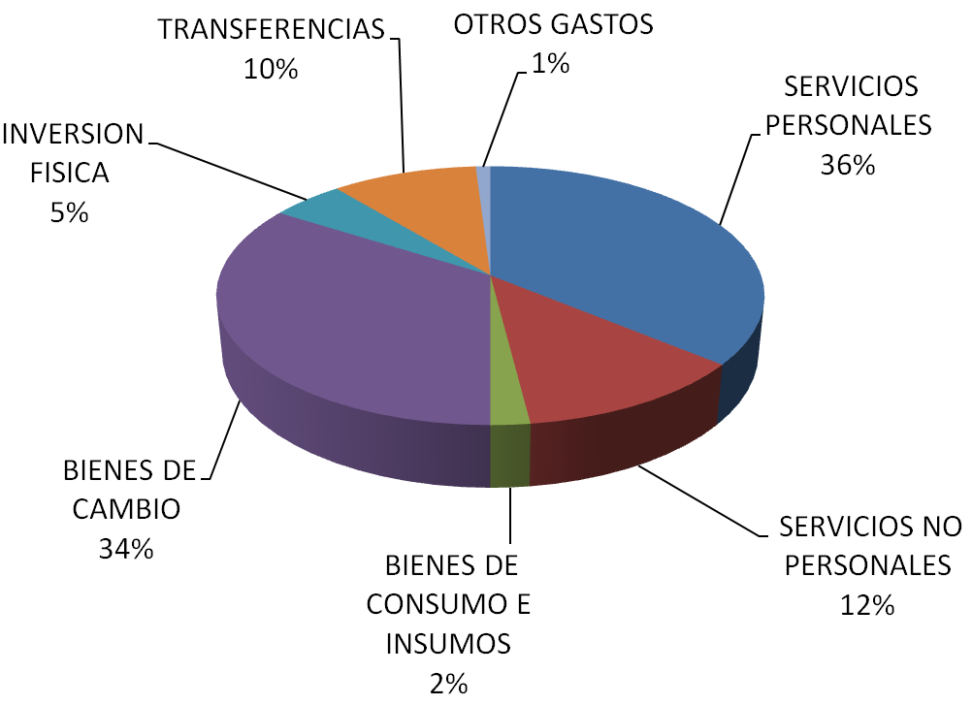
de la gente
ESTRUCTURA DEL GASTO CONSOLIDADO 2019
NIVELES | DESCRIPCION | PLAN FINANCIERO 2018 | %
100 | SERVICIOS PERSONALES | 53.699.144.210 | 36
200 | SERVICIOS NO PERSONALES | 18.238.315.848 | 12
300 | BIENES DE CONSUMO E INSUMOS | 2.914.518.918 | 2
400 | BIENES DE CAMBIO | 50.050.000.000 | 34
500 | INVERSION FISICA | 7.136.647.143 | 5
800 | TRANSFERENCIAS | 14.720.459.436 | 10
900 | OTROS GASTOS | 1.320.000.020 | 1
 | TOTAL GENERAL | 148.079.085.575 | 100

Slide 15
de la gente
60.000
50.000
40.000
30.000
20.000
10.000
0
En
Mil
Millones
Montos
53.699.144.210
22.472.834.786
50.050.000.000
21.857.106.579
Niveles
100
200-300-900
400
500-800
Total General Gs. 148.079.085.575

Slide 16
COMPARATIVO PRESUPUESTO LEY Y PLAN FINANCIERO 2012-2019
de la gente
497.445.401.961
148.079.085.575
-70 %
Monto Ley Presupuesto Ejercicio 2019 un 70% menos en relación al 2012
Monto Plan Financiero 2018 un 63% menos en relación al 2012

Slide 17
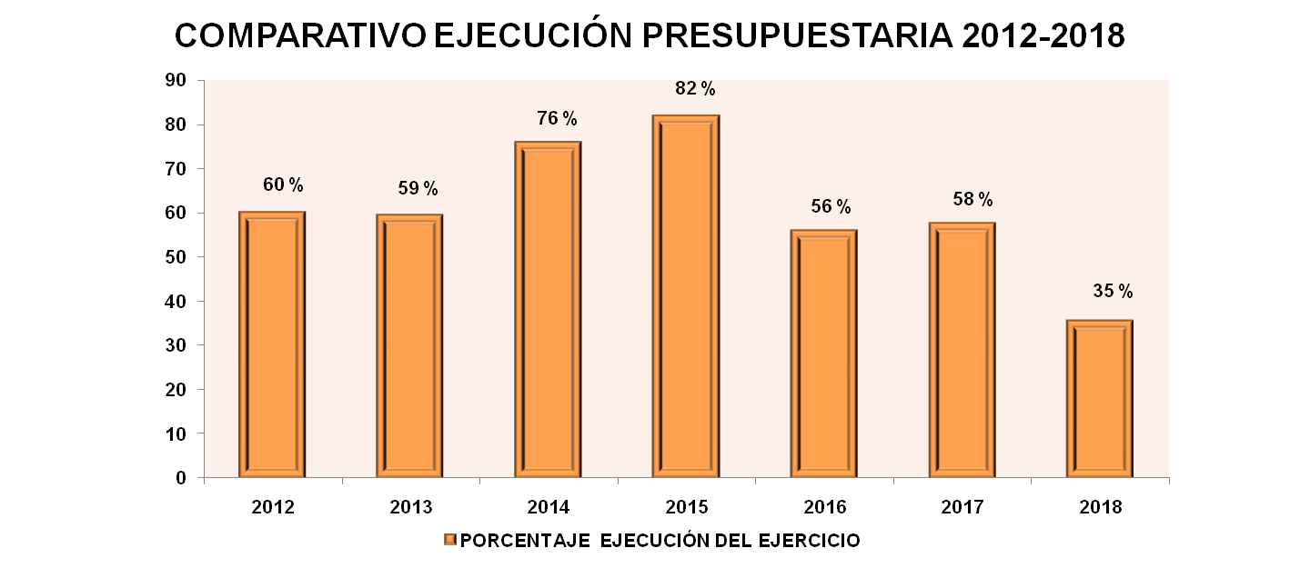
de la gente

Slide 18
de la gente
COMPARATIVO PRESUPUESTO TIERRA 2013-2019
50.050.000.000
-73%
183.154.877.712
Monto del presupuesto para el Proyecto 2019, 73% menos en relación al 2013

Slide 19
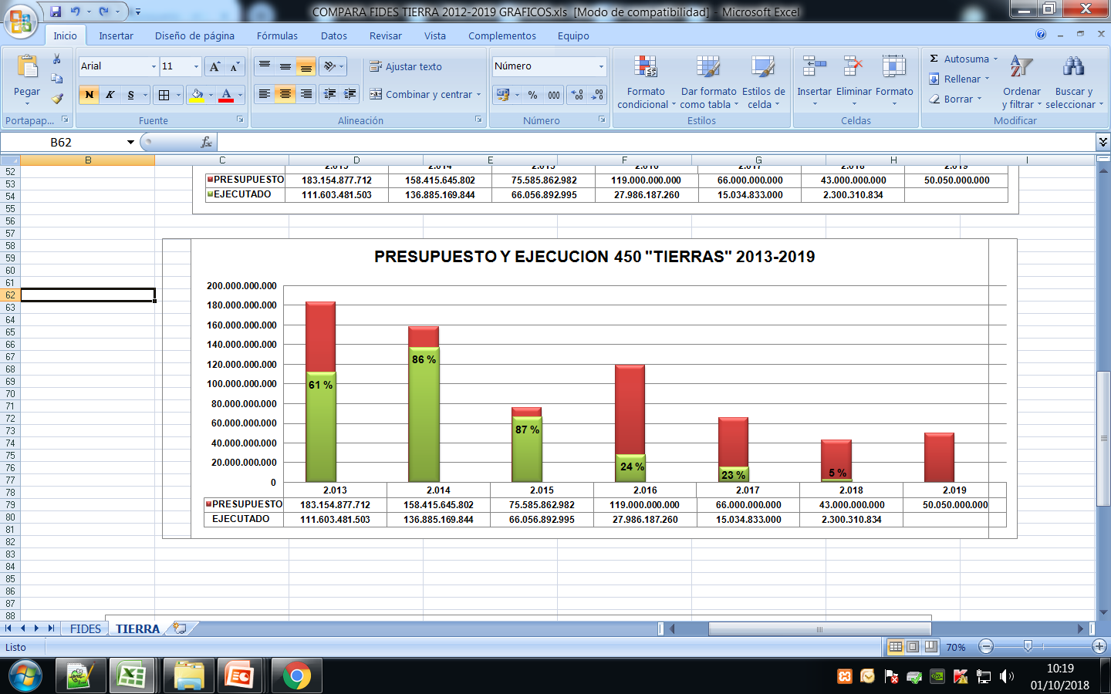
de la gente
Relación entre presupuesto 2013-2019

Slide 20
de la gente
COMPARATIVO PRESUPUESTO PROGRAMA FIDES 2012-2019
252.551.310.206
-93%
16.760.539.436
Monto del presupuesto para el Proyecto 2019, 93% menos en relación al 2012

Slide 21
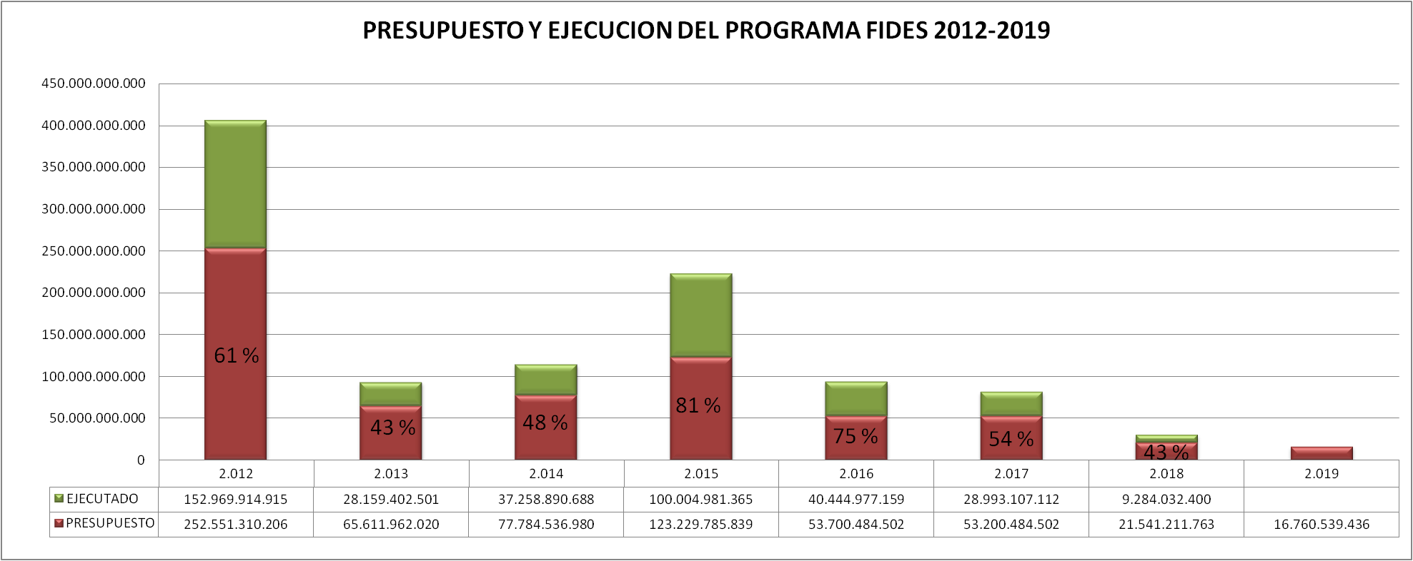
de la gente

Slide 22
de la gente
COMPARATIVO DE PRESUPUESTOS 2018-2019

Slide 23
de la gente
COMPARATIVO FINAL
PRESUPUESTO 2018 vs PROYECTO 2019
Monto inferior en 2019 por un total de Gs. 10.869.082.004

Slide 24
de la gente
PRINCIPALES METAS DEL INDERT PARA EL EJERCICIO 2019
Prog/Subp/Proy | Denominación Producto | Meta | Unidad de Medida | Asignación Financiera
TIPO 1 - PROGRAMAS DE ACCION
DESARROLLO LOCAL PARTICIPATIVO | TIERRAS ADQUIRIDAS | 3.583 | Hectáreas | 50,050,000,000
 | SERVICIO DE MENSURA Y TITULACION | 6000 | Adjudicaciones | 8,886,485,065
 | OBRAS DE INSFRAESTRUCTURA | 9 | Obras | 5,478,799,214
DESARROLLO LOCAL PARTICIPATIVO - FIDES | DESARROLLO DE PROYECTOS PARA ASISTENCIA A FAMILIAS RURALES | 82 | Asentamientos | 14,016,459,436
 | CONSTRUCCIONES REALIZADAS | 6 | Obras | 2,744,080,000

Slide 25
de la gente
PRODUCTO 153 "TIERRAS ADQUIRIDAS"
FINANCIAMIENTO PROYECTO LEY: F.F. 10 "RECURSOS DEL TESORO"
PRESUPUESTO PROYECTO LEY 2019 | DEUDAS CONTABILIZADAS POR ADQUISICION DE TIERRAS | COMPROMISOS PENDIENTES POR EXPROPIACION DE INMUEBLES | MONTO TOTAL REQUERIDO
50,050,000,000 | 221,632,012,393 | 249,499,980,215 | 471,131,992,608
DIFERENCIA NEGATIVA PENDIENTE DE PRESUPUESTO |  |  | -421,081,992,608

Slide 26
de la gente
PRODUCTO 231 "DESARROLLO DE PROYECTOS PARA ASISTENCIA DE FAMILIAS RURALES"
FINANCIAMIENTO PROYECTO LEY : F.F. 10 "RECURSOS DEL TESORO"
PRESUPUESTO PROYECTO LEY 2019 | TOTAL DE ASENTAMIENTOS | PRESUPUESTO PROYECTO LEY 2019
50 INFORMES FINALES DE COL. RELEVADAS (*) | 82 ASENTAMIENTOS ASISTIDOS | 14,016,459,436
10 PROYECTOS AGROPRODUCTIVOS
22 SISTEMAS DE AGUA POTABLE
(*) Relevamiento de información de 50 colonias: Plano Patrimonial, Plano Catastral, Plano con Imagen Satelital de Ocupantes, Planilla Registro de Ocupantes, Informe Técnico Jurídico, Estudio de la Finca, Informe Pericial de cada lote, Estudio de capacidad de uso de la tierra.

Slide 27
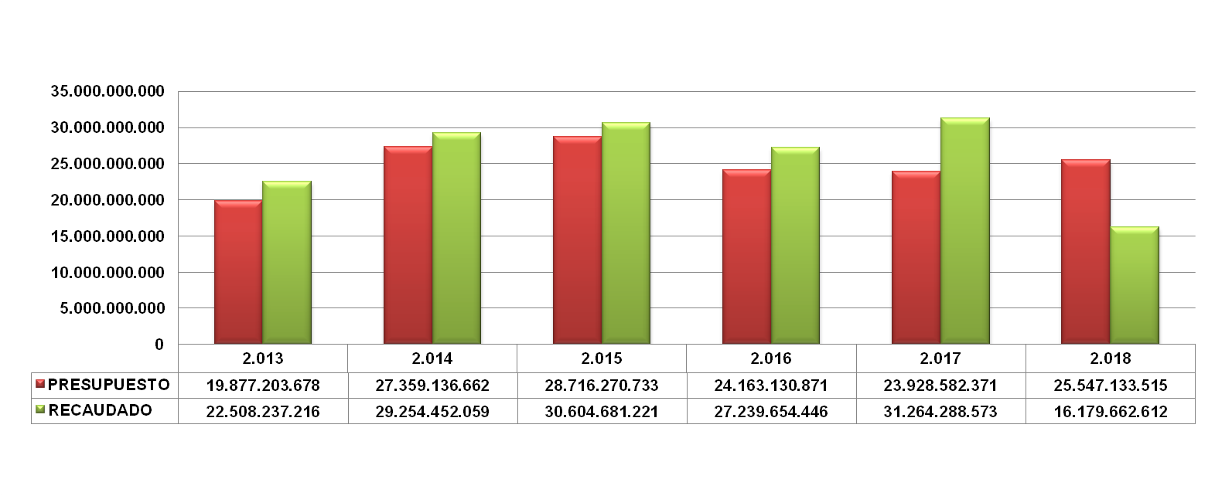
de la gente
RECURSOS INSTITUCIONALES PROPIOS - HISTORICO DE RECAUDACION
+7%
+7%
+31%
+13%
+13%

Slide 28
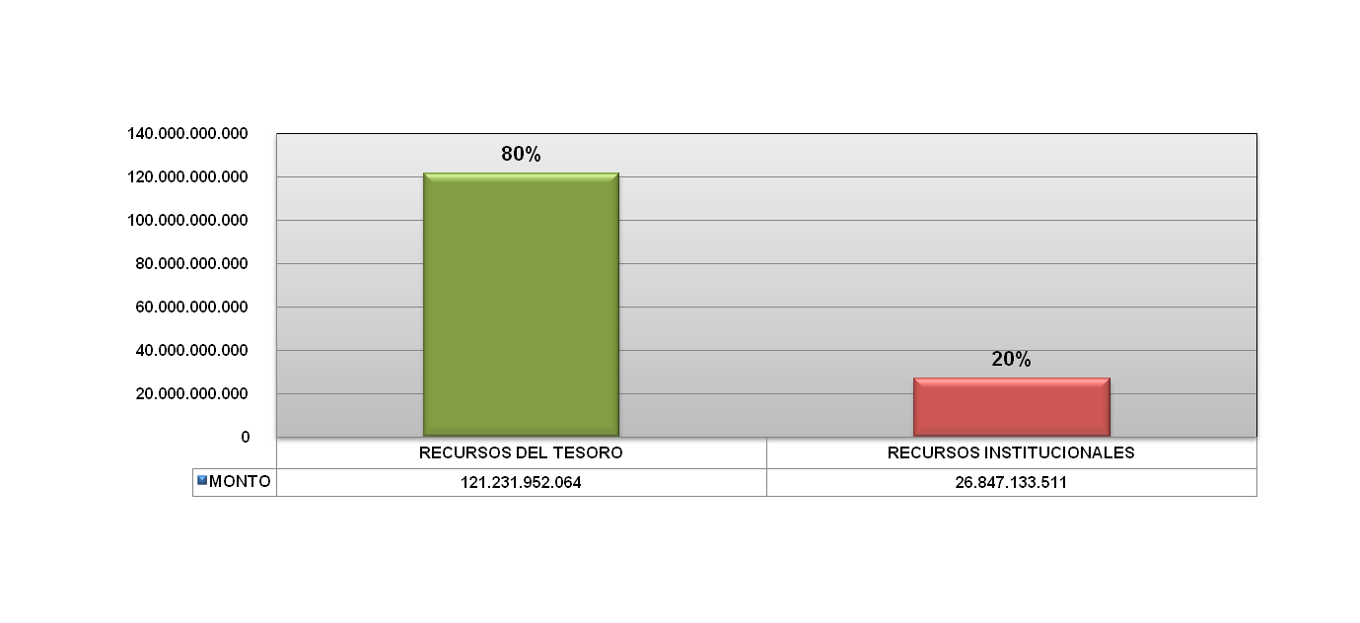
de la gente
MODIFICACIÓN SOLICITADA PROYECTO LEY 2019
CON FUENTE DE FINANCIAMIENTO 30 (RECURSOS INSTITUCIONALES)

Slide 29
de la gente
MODIFICACIÓN SOLICITADA PROYECTO LEY 2019

Slide 30
de la gente
Justificación de la Modificación Solicitada
NIVEL 200: Digitalización de documentos, expedientes, legajos, monitoreo y fiscalización de proyectos y obras.
NIVEL 800: Desarrollo de proyectos para asistencia de familias rurales (FIDES) de 18 colonias.

Slide 31
de la gente
Gracias por su atención
de la gente

